Slide 1
הכנת עפיפונים

Slide 2
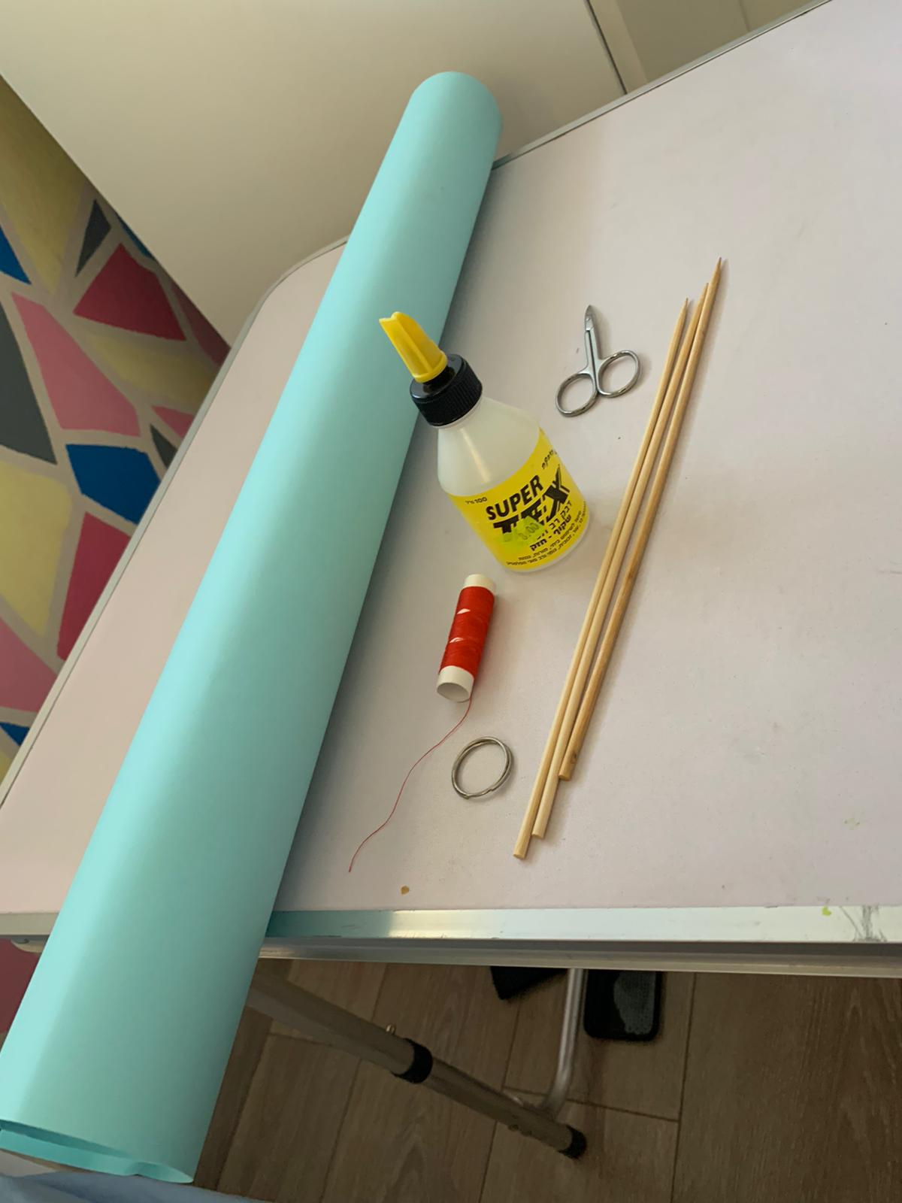
ציוד:
בריסטול גדול\ נייר עטיפה
שלושה שיפודי עץ
טבעת קטנה של מחזיק מפתחות
דבק פלסטיק/ סלוטייפ
מספריים
חוט

Slide 3
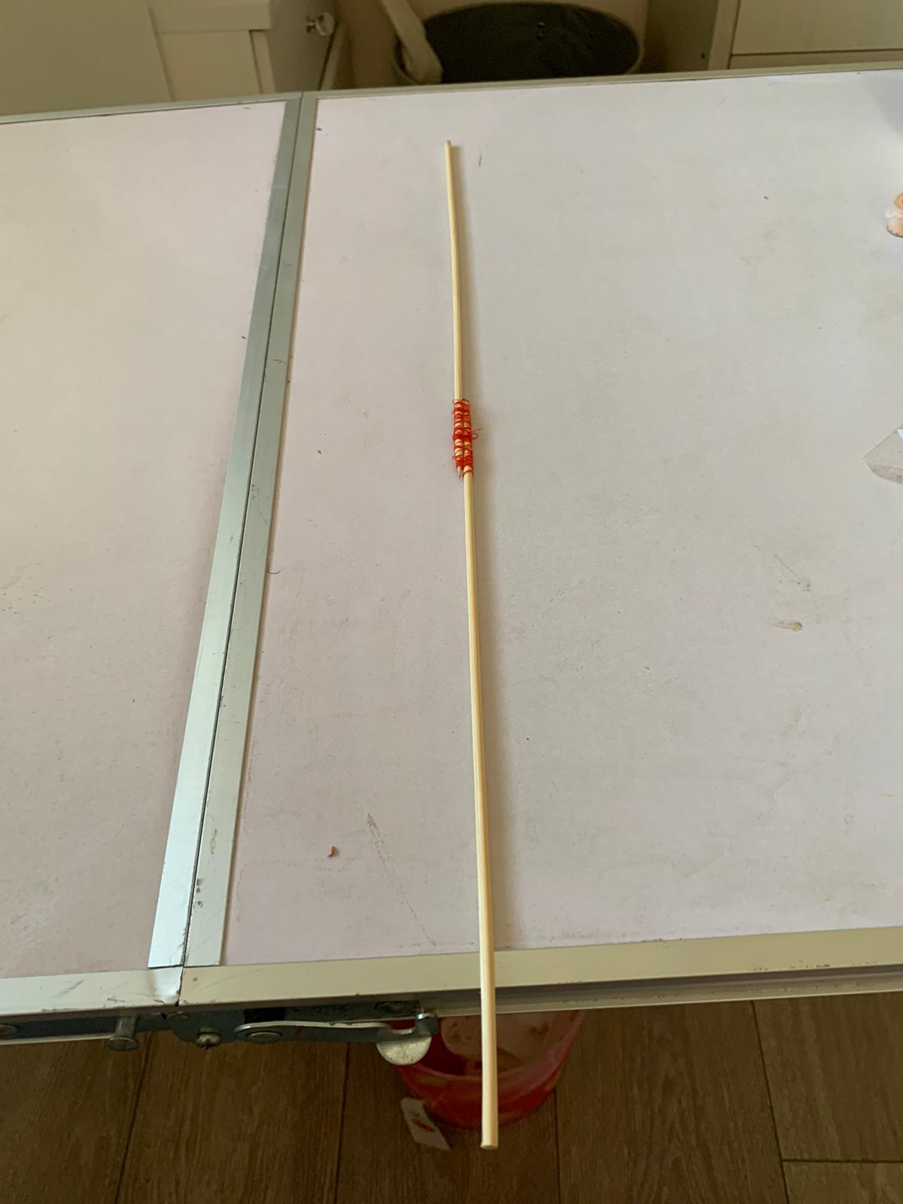
מחברים את קצותיהם של שני שיפודים בעזרת חוט או דבק סלוטייפ כדי ליצור מקל ארוך יותר ומחזקים על הקשירה עם דבק פלסטי

Slide 4
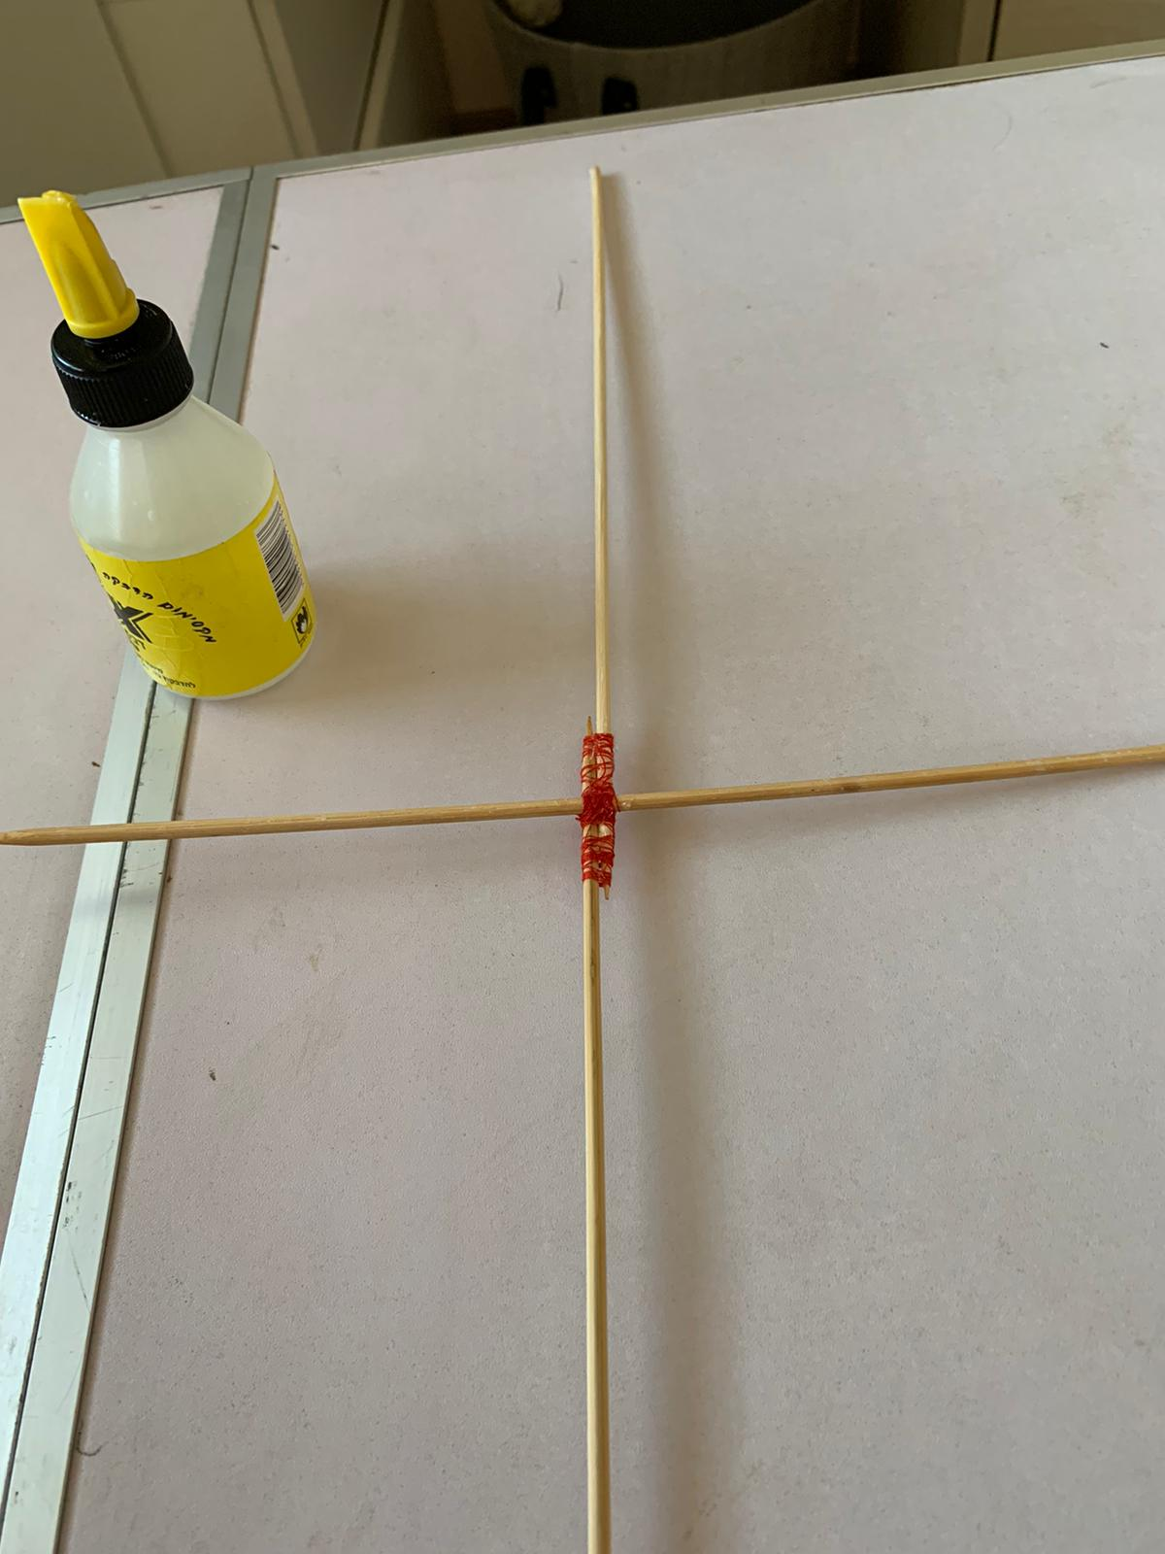
מניחים את השיפוד השלישי על החיבור של שני השיפודים בהצלבה ומחזקים על הקשירה עם דבק פלסטי

Slide 5
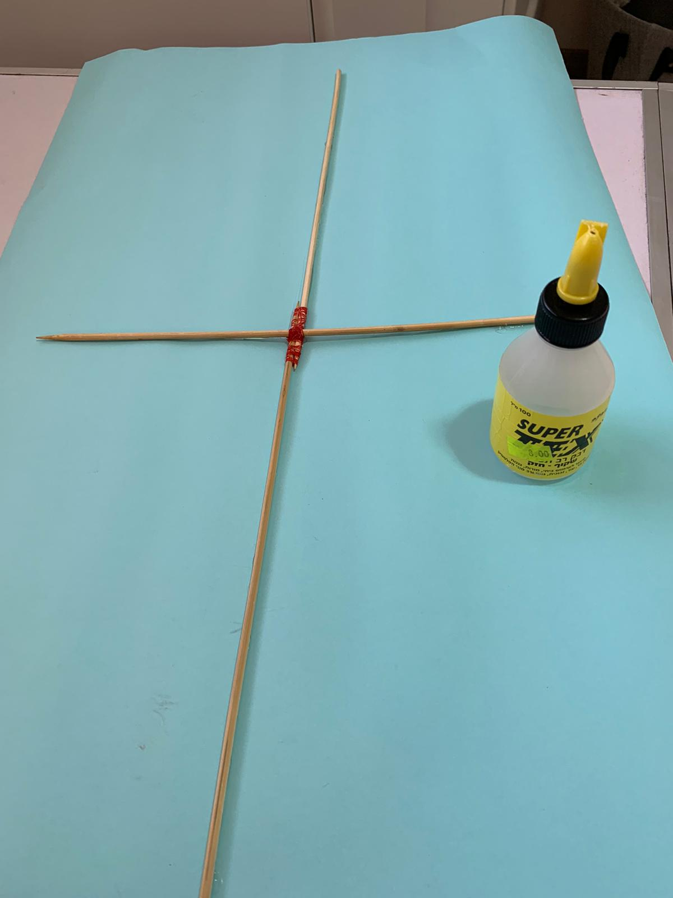
מורחים דבק פלסטי לאורך המקלות ומניחים על הבריסטול, ניתן לחזק את ההדבקה בכמה רצועות של נייר סלוטייפ.

Slide 6
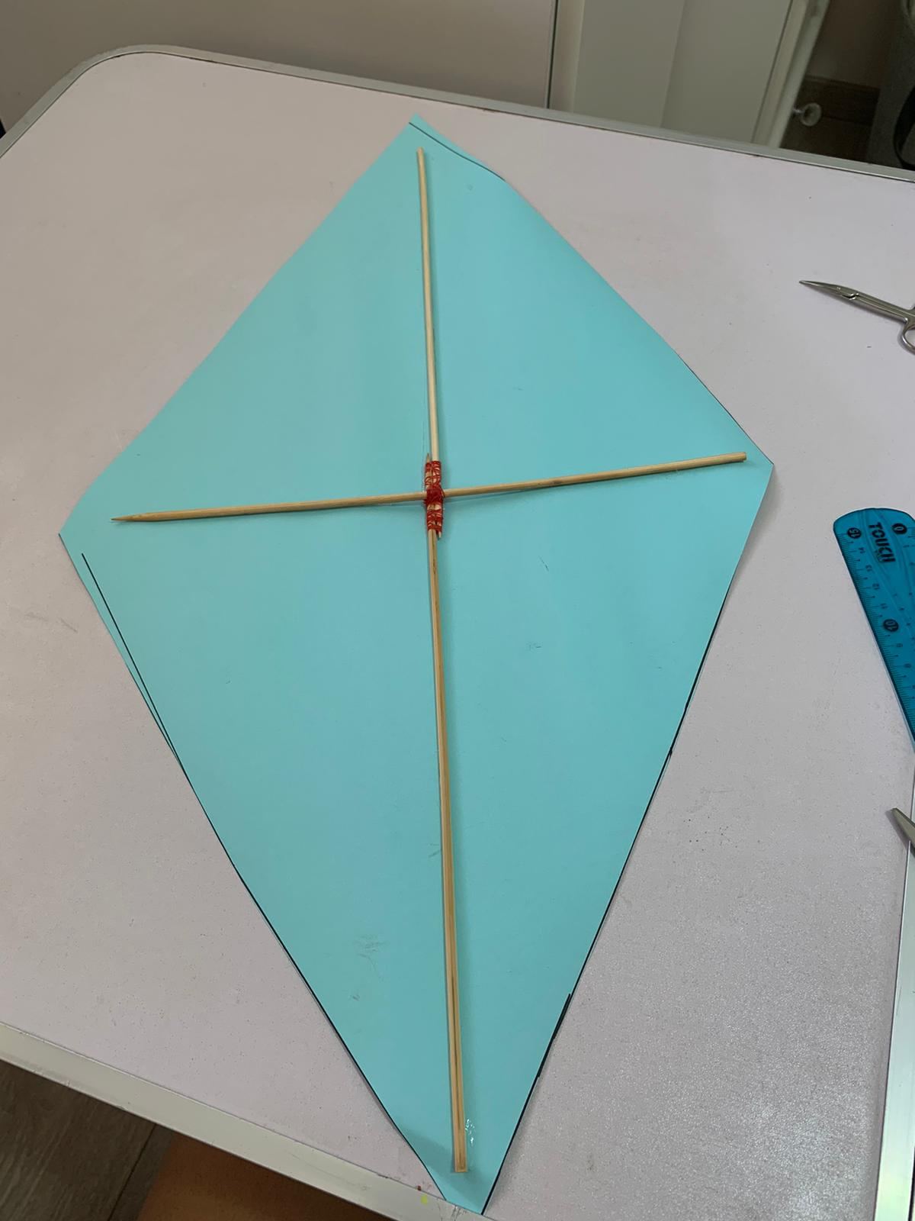
מציירים קווים אלכסוניים מקצה מוט אחד לשני כך שתתקבל צורת דלתון. וגוזרים את צורת הדלתון בדייקנות.

Slide 7
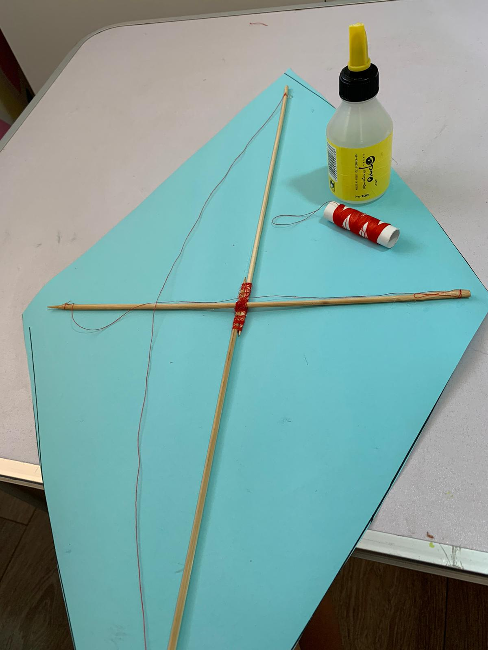
עם החוט קושרים על השיפודים ומדביקים את הקשירה בעזרת דבק פלסטי כדי לחזק את הקשירה או בעזרת מחט, מנקבים שני חורים בנייר לאורך המקל האנכי.
חור אחד בראש העפיפון והחור השני כ-20 סנטימטר מהקצה התחתון של הדלתון.
חותכים חוט באורך של 45 ס”מ וחוט נוסף באורך של 52 ס”מ, משחילים את קצה החוט הקצר בצדו המקושט של העפיפון, דרך החור שבפינה העליונה (בראש העפיפון) וקושרים אותו היטב אל המקל האנכי.
כעת, לוקחים את קצה החוט הארוך, משחילים אותו דרך החור השני (הנמצא כ-20 סנטימטר מהפינה התחתונה) מהצד הצבעוני כלפי מעלה, וקשורים אל המקל האנכי.

Slide 8
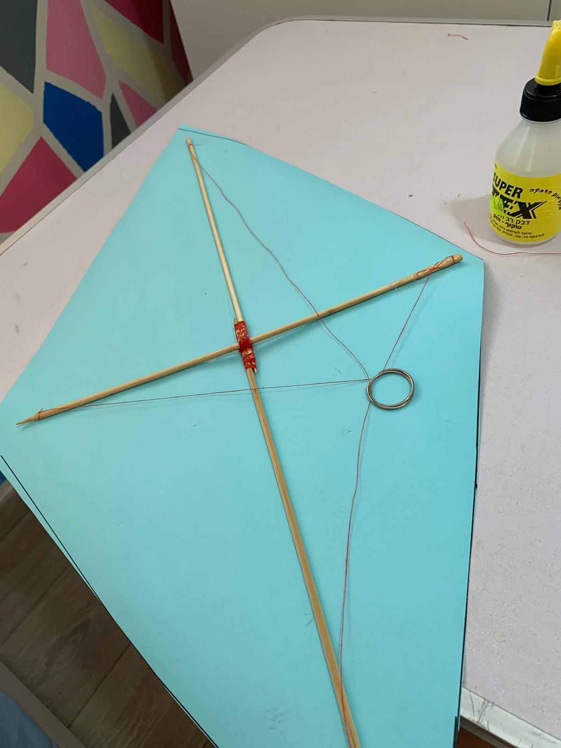
משחילים את הטבעת בהצטלבות של שני החוטים,
ועכשיו ניתן להכין זנב לעפיפון ולחבק לו חוט ארוך ולצאת להעיף

